Slide 1
Групповой проект «Полезные ископаемые»
Средний дошкольный возраст
группа № 13
Воспитатель:
Савельева Анастасия Юрьевна
Новосибирск - 2019

Slide 2
Участники проекта
Воспитатели группы, дети, родители.
Срок реализации проекта:
Тип проекта: Исследовательский.
Цель проекта: знакомство детей с полезными ископаемыми через исследовательскую деятельность

Slide 3
Задачи:
Сформировать понятие «полезные ископаемые»;
Познакомиться с свойства природных ископаемых: (песка, глины и др ) в природе, их особенностями, свойствами через игровую и экспериментальную деятельность;
Создать условия для экспериментирования и опытов.
Способствовать развитию у детей познавательной активности, любознательности, навыков экспериментирования;
развивать мыслительные способности дошкольников: анализ, сравнение, обобщение;
Воспитывать бережное отношение к объектам не живой природы;
воспитывать умение работать в группах.

Slide 4
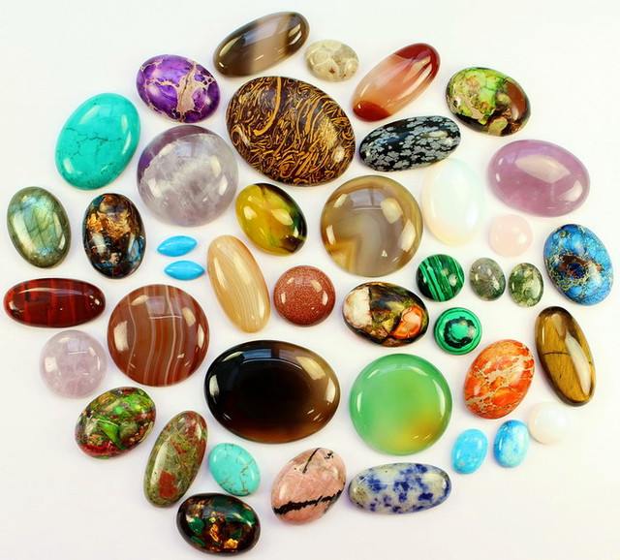
Родители:
Привлекать родителей к участию в реализации группового проекта;
Поощрять выбор участия родителями в проектной деятельности.
Ожидаемые результаты проекта:
Дети расширяют знания о полезных ископаемых;
Дети имеют представление первичные представления о свойствах и качествах полезных ископаемых, об использовании человеком ;
Дети получали знания с помощью опытно – экспериментальной деятельности;
Способствовали развитию интереса к поисково – познавательной деятельности, развитию самостоятельности, инициативы;
Родители принимают активное участие в реализации проекта.

Slide 5
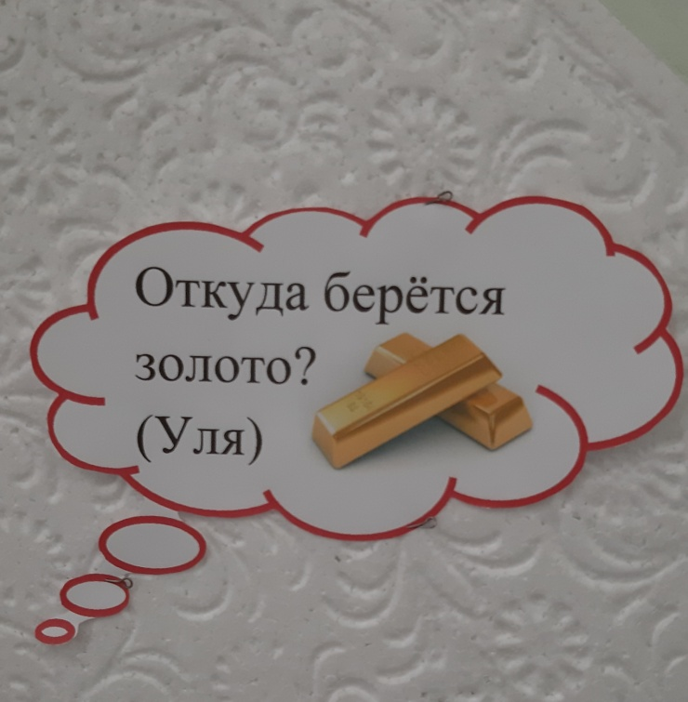
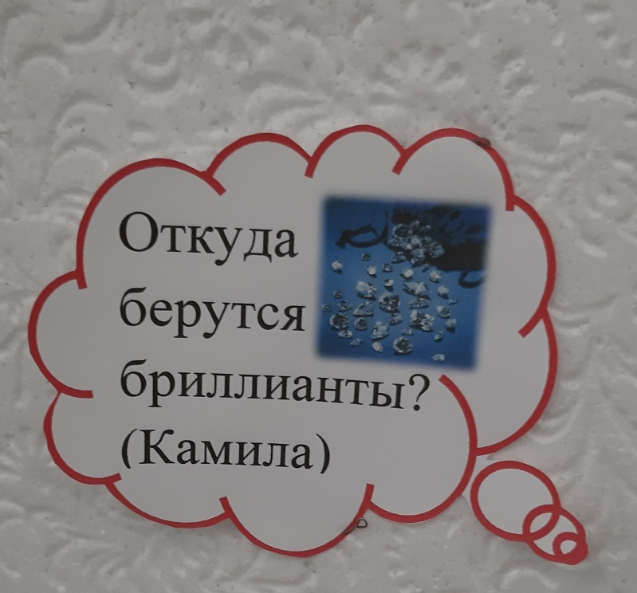
1 этап «Выбор темы»
В начале учебного года на групповом сборе мы выяснили интересы детей для составления перспективного тематического планирования, оформления стенда « Я хочу знать».
Среди вопросов детей были вопросы полезных ископаемых.

Slide 6
Для реализации проекта «Полезных ископаемых» с детьми наметили направления темы, используя метод 3-х вопросов;
Что мы знаем? | Что хотим узнать? | Как можем узнать?
Ваня. Ю – золото – это сокровище ! Его можно найти в пещерах и под землёй; Элина – они полезны для людей; Маша К – из глины делают посуду; Камила – бриллианты это большие камни; Макар – кристаллы можно делать или выращивать; Ваня Г – под землёй они лежат очень давно; Лера – они бывают жидкие и твёрдые; Злата – их откапывают. | Мила И – кто их находит? Ваня Ю – как появились по землёй? Вадим – как их откапывают? Камила - кто их туда положил? Макар – что делают из полезных ископаемых? Лера – какие полезные ископаемые ещё есть? Маша С – почему одни мягкие, другие твёрдые? Маша К можно ли их есть? | В энциклопедиях; по ТВ; У взрослых; В интернете; В библиотеке; В зоопарке.

Slide 7
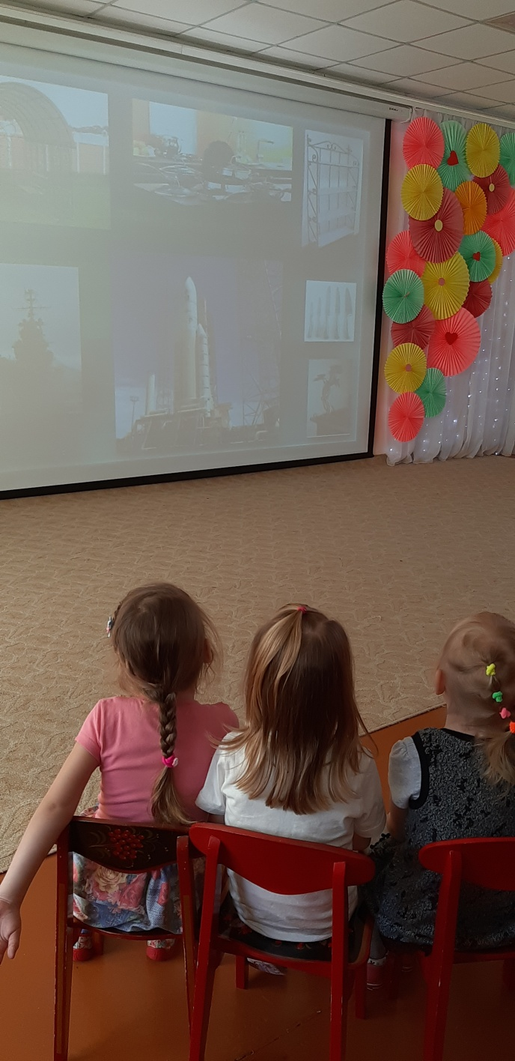
2 этап « сбор сведений»
Совместно с детьми мы определили возможные источники информации:
Научная детская литература;
Художественная литература;
Интернет – ресурсы;
Просмотр научных видео фильмов, мультфильмов.

Slide 8
Используемая литература:
П. Бажов «Малахитовая шкатулка», «Серебряное копытце», «Хозяйка медной горы».
Братья Гримм «Беляночка и Розочка».
«Почемучка»: «Что такое вулкан»? «Что такое подземные богатства?»
Сказки - «Сказка про каменный уголь» «Что внутри шахты», «О чем шептались камешки?»
«Моя первая энциклопедия» Л.Я. Гальперштейн;
Просмотр мультфильмов: «Малахитовая шкатулка», «Каменный цветок».

Slide 9
3 этап проекта
Чтобы наш проект мог осуществиться перед нами стояла задача организовать предметно пространственную развивающую среду ориентированную на ребёнка.
А также организовать деятельность в центрах активности соответствующим материалом согласно задачам образовательных областей.

Slide 10
(скан)паутинка

Slide 11
Реализация задач образовательных областей через организацию деятельности в центрах активности.

Slide 17
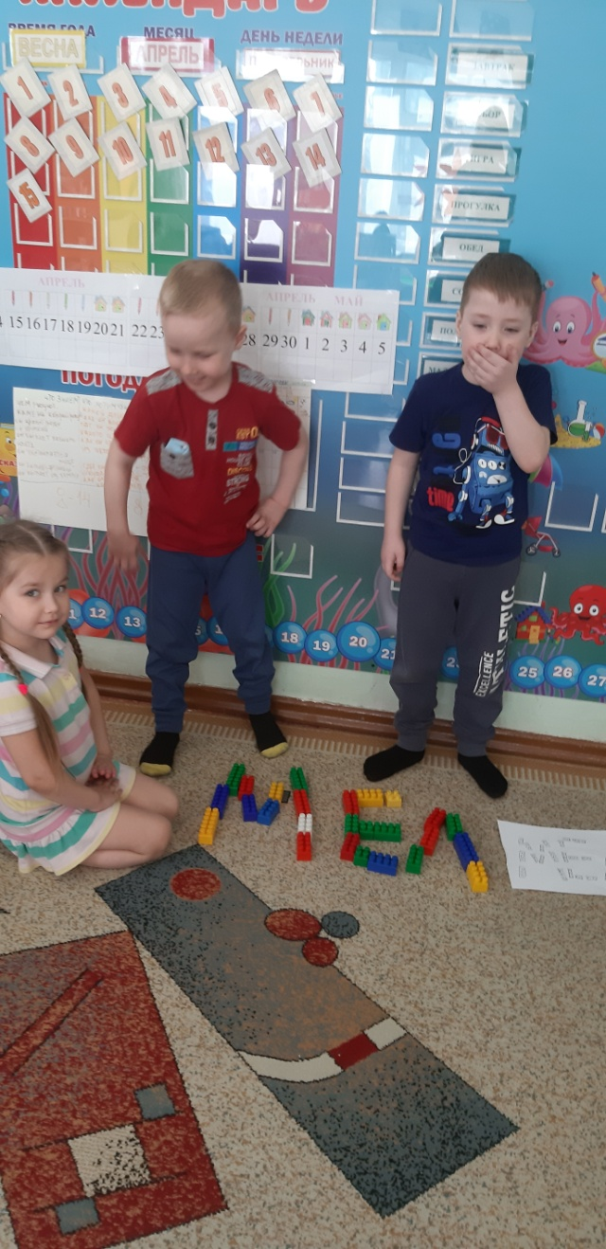

Slide 19
Взаимодействие с семьями
Информированность:
Родители должны знать, что делаем с детьми, что изучаем, чем интересуемся. Информация в виде схем оформлялась и вывешивалась в родительском уголке «Наша тема»
II. Добровольность и возможность выбора.
Каждый родитель имеет возможность выбрать форму участия в проекте.
Найти информацию в книгах, энциклопедиях;
Найти информацию в интернете;
Принести игрушки, подобрать настольные игры;
Оформить страничку с загадками, стихами;
Подготовить доклад по заданной теме для других детей.
III. Чувство успешности.
Размещение листов благодарности в рубрике «Благодарим»

Slide 20
Итоги проекта. Данный этап направлен на проведение рефлексии пройденной темы.
«+» | «-»
Вика – они помогают людям; Элина – человек умрёт без полезных ископаемых; Ваня Г – они долго хранятся; Камила – они красивые; Мила И – полезные для людей; Маша К – их можно выращивать. | Саша С – они хрупкие; Элина – глубоко спрятаны; Макар – могут тоже быть опасными; Ваня Ю – они пачкают одежду; Маша К – тяжёло достаются;

Slide 21
«Дыхательная гимнастика» Поднимемся на носочки Хорошо нам наверху! Как же вы без нас внизу? Исходное положение – ноги слегка расставлены. 1 – подняться на носки. Одновременно поднимая руки и посмотреть на них (вдох); 2 – медленно присесть (спина прямая), колени в стороны, руки вперед и произнести звук «ш-ш-ш» (выдох). Хлопок Мы хлопком встречаем Солнце, Светит людям пусть в оконца. Исходное положение – ноги слегка расставлены. 1 – поднять руки вверх (вдох) 2 – хлопнуть в ладоши, сказав «хлоп» (выдох) 3 – развести руки в стороны (вдох) 4 – исходное положение (выдох) Приземление Приземляемся, ура! В страну магнитов, детвора! Исходное положение – ноги на ширине плеч, руки в «замок», опустить вниз. 1 – руки поднять вверх (вдох) 2 – наклон вперед с одновременным опусканием.
«Загадки»
Он несет в дома тепло, От него кругом светло, Помогает плавить стали, Делать краски и эмали. Он черный, блестящий, Помощник настоящий.
УГОЛЬ
Если встретишь на дороге, То увязнут сильно ноги. А сделать миску или вазу, Она понадобится сразу.
ГЛИНА

